Slide 1



Slide 1
Identity Server 4
杨旭 .NET Core + Angular Dev

Slide 2


Slide 11

Slide 3
配套源码
https://github.com/solenovex/Identity-Server-4-Tutorial-Demo-Code

Slide 4
内容
使用Hybrid Flow保护ASP.NET Core MVC客户端
并访问被保护资源
刷新Access Token
处理Claims
基于策略的权限

Slide 5
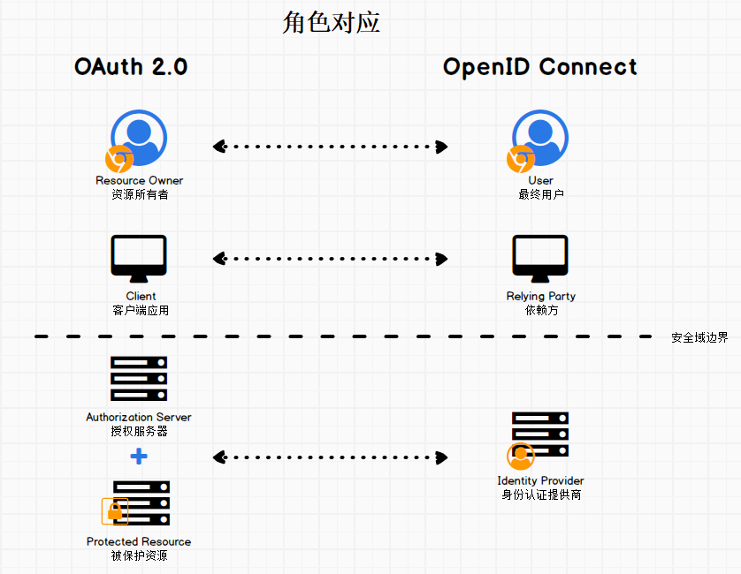
OAuth 2.0 vs OpenID Connect

Slide 6
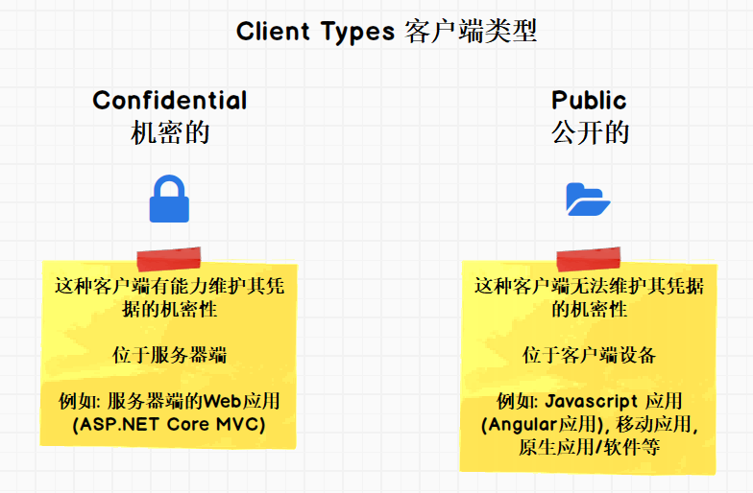
客户端 机密 vs 公开

Slide 7
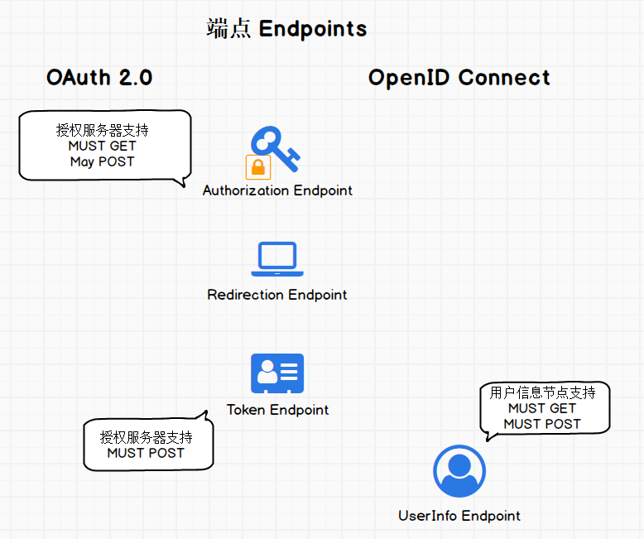
端点

Slide 8
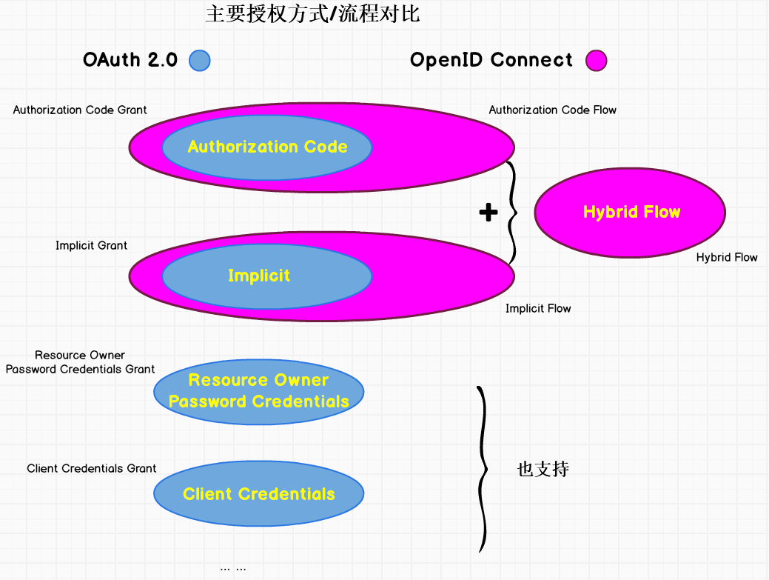
OAuth 2.0 vs OpenID Connect

Slide 9
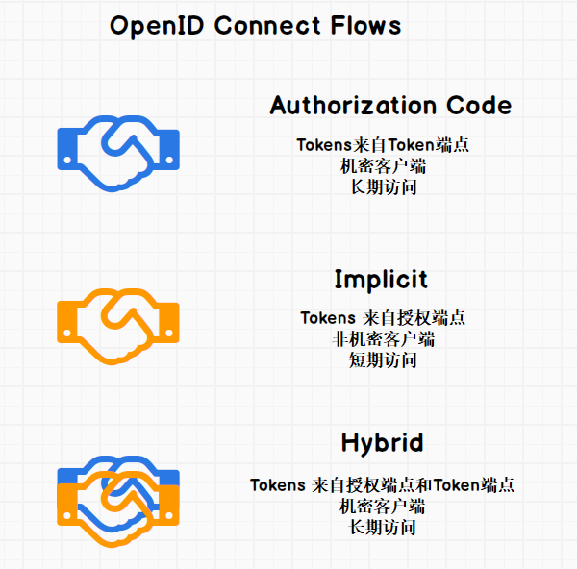
OpenID Connect Flows

Slide 10
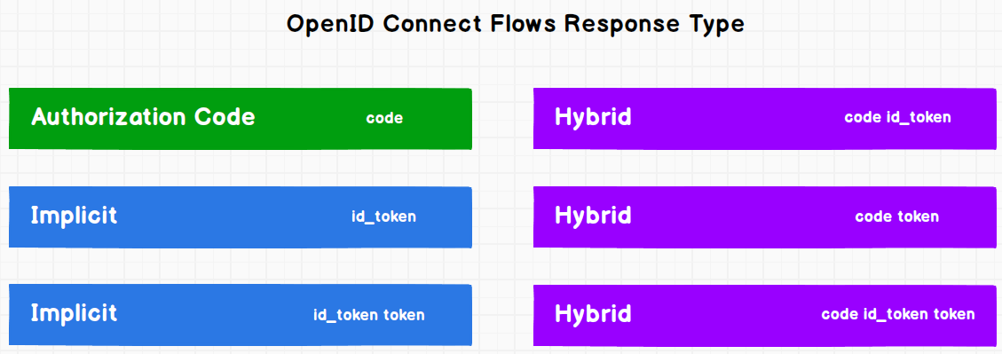
三种Flow响应

Slide 11
Hybrid Flow
而根据其response_type的不同, 它又分为三种情况:
response_type=code id_token
response_type=code token
response_type=code id_token token

Slide 12
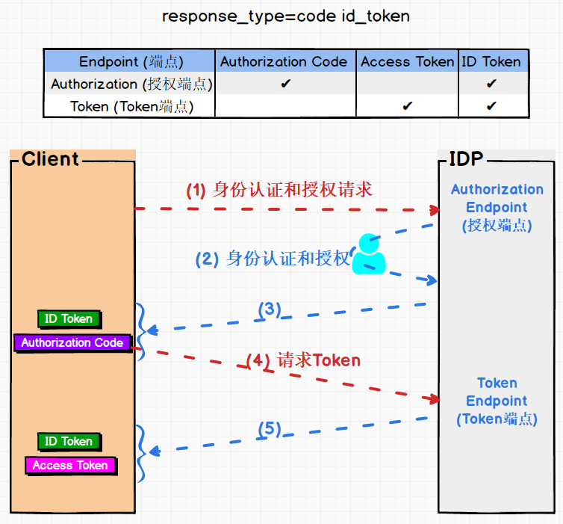
1. response_type=code id_token:

Slide 13
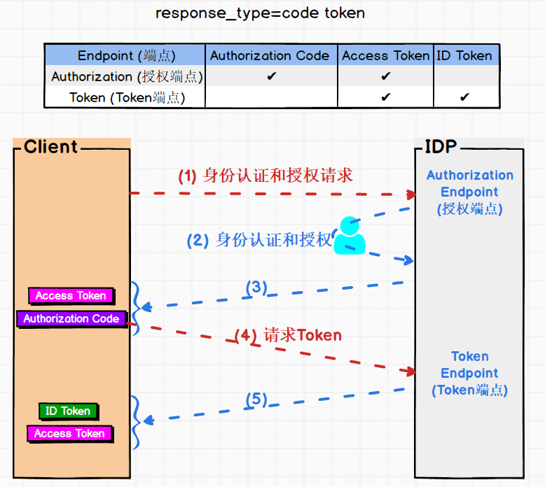
2. response_type=code token:

Slide 14
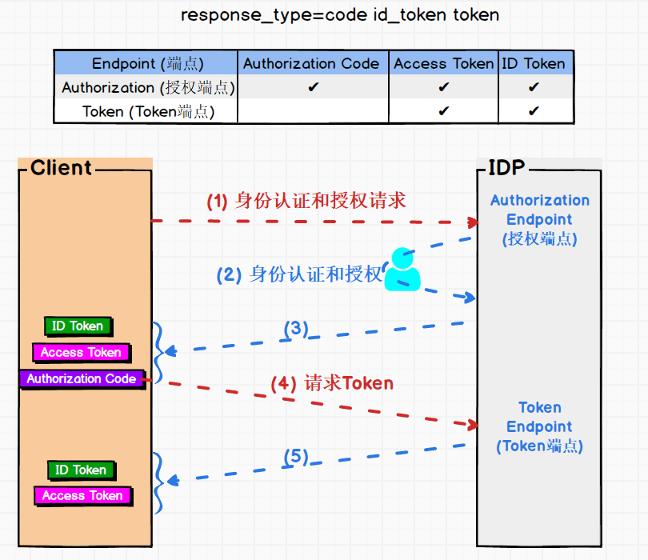
3. response_type=code id_token token:

Slide 15
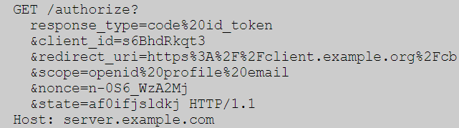
请求

Slide 16

响应

Slide 17
实例

Slide 18
Claims

Slide 19
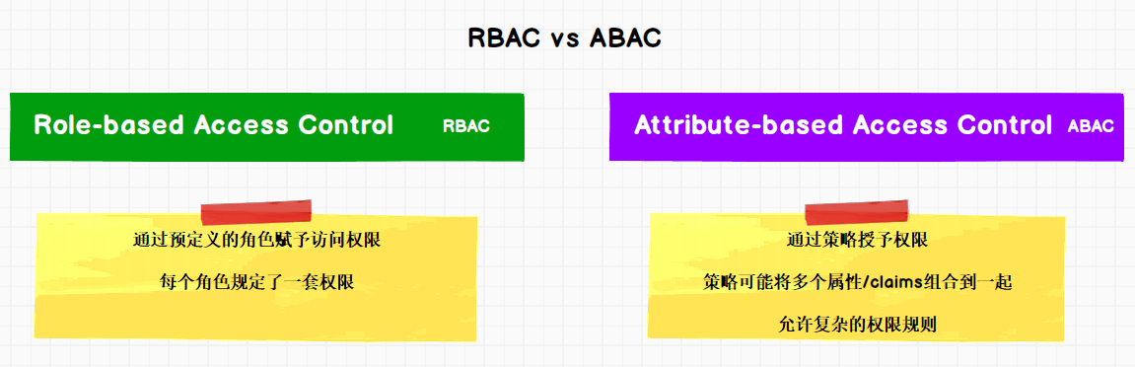
RBAC vs ABAC

Slide 20
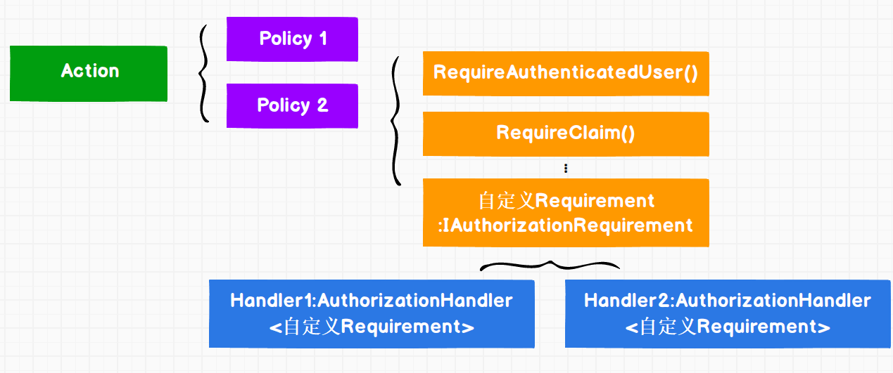
授权结构

Slide 21
JWT vs Reference Token
JWT：信息自包含，验证时无需和IDP通信
JWT：没有提供直接的生命周期控制

Slide 22
JWT vs Reference Token
Reference Token ：就是一个身份标识，连接到在IDP存储的Token
Reference Token ：Token instrospection endpoint
Reference Token ：直接的生命周期控制，但是与IDP的通信很频繁

Slide 23
撤销 Tokens
直接从存储里删除Token
客户端通过Token撤销端点来撤销Tokens
只对Reference Token有效

Slide 24
第三方身份提供商
Google
Github

